Slide 1

Permutações

Slide 2
Permutações
Dado um conjunto com n elementos distintos, chama-se permutação de n elementos a toda a forma de os ordenar, ou seja, a toda a sequência que é possível obter com esses n elementos.
Representa-se por:
1
2
3
2
1
3
3
1
2
1
3
2
2
3
1
3
2
1

Slide 3




EXEMPLO (Permutações)
1. De quantas maneiras distintas se podem arrumar 3 livros de Matemática, 2 livros de Química e 2 livros de Biologia:
a) sem qualquer ordem especial?
b) ficando juntos os livros de cada disciplina?
Proposta de Resolução:
a) No total, temos 7 livros.
Portanto, é possível colocar os livros de maneiras diferentes.
b) Como queremos que os livros de cada disciplina fiquem juntos, tem-se:
2 livros de Biologia
2 livros de Química
3 livros de Matemática
3 disciplinas
Logo, temos 144 maneiras diferentes de colocar os livros.

Slide 4
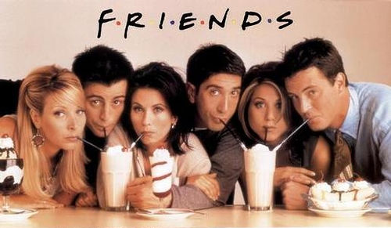
Exemplo (Permutações em probabilidade)
2. Os 6 amigos da série Friends vão tirar uma fotografia.
Qual a probabilidade do Ross ficar ao lado do Joey?
Proposta de Resolução:
O número de casos possíveis é:
Vejamos qual o número de casos favoráveis:
O esquema seguinte sugere as várias formas do Ross e o Joey ocuparem os lugares, ficando juntos, com o Ross à esquerda e o Joey à direita.
Como o Ross e o Joey podem trocar de posição, tem-se .
Colocados o Ross e o Joey, os outros 4 amigos podem ocupar qualquer lugar. Assim, o número de casos favoráveis é:
A probabilidade pedida é:
Phobe Joey Monica Ross Rachel Chandler
Ross | Joey
 | Ross | Joey
 |  | Ross | Joey
 |  |  | Ross | Joey
 |  |  |  | Ross | Joey

Slide 5
Permutações com elementos repetidos
Permutações com alguns objetos iguais
O número de permutações diferentes de n objetos, dos quais n₁ são de um tipo, n₂ de um segundo tipo, ... , e n_{K} de um k-ésimo tipo, e em que , pode ser calculado através da seguinte expressão:
Observação – O fato de existirem objetos do mesmo tipo significa que qualquer troca da posição relativa de dois destes conduz a uma mesma organização dos objetos, não contando, assim como uma “nova” permutação, o que acontece quando todos os objetos a permutar são distintos.

Slide 6
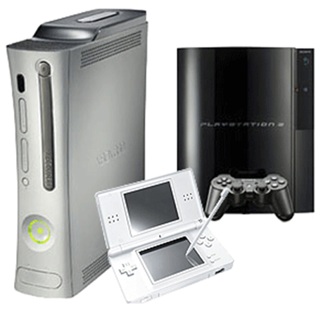

EXEMPLO (Permutações com elementos repetidos)
1. De quantas maneiras diferentes se pode distribuir três Nintendos Switch 2, quatro Playstations 5 e cinco Xbox series X, por doze crianças?
Proposta de Resolução:
Se as consolas fossem todas diferentes, teríamos 12! permutações diferentes, isto é, 479 001 600 formas de distribuir as consolas.
No entanto, temos 3 consolas de um tipo, 5 de outro tipo e ainda 4 de outro.
Trocando a posição das consolas do mesmo tipo entre si, obtemos a mesma permutação.
Então, o número de formas distintas de distribuir estas 12 consolas pelas 12 crianças é:

Slide 7


EXEMPLO (Permutações com elementos repetidos)
2. Com todas as letras da palavra (MATACTIVA) quantas palavras diferentes, com ou sem significado, se podem formar?
Proposta de Resolução:
Se as letras fossem todas diferentes, teríamos 9! (362 880) permutações diferentes.
Como, temos 3 letras de um tipo (A) e 2 de outro tipo (T), então podemos formar
palavras com as letras da palavra MATACTIVA.

